Slide 1
Framework MIOLO2
Ely Edison Matos
ely.matos@ufjf.edu.br

Slide 2
O que é o Miolo?
Framework
  orientado a objetos
  para desenvolvimento de aplicações acessíveis via web
  utilizando PHP5
  aplicando padrões de projeto

Slide 3
Miolo
Arquitetura em camadas
Possibilita o padrão MVC (Model-View-Controller)
Rico conjunto de componentes GUI
Modelo de programação event-driven
Gerenciamento de sessão e estado
Aplicações cross-browser
Segurança: autenticação, permissões, logs
Abstração de acesso a BD e persistência de objetos
Customização da UI através de temas
Geração de arquivos PDF, XML, CSV

Slide 4
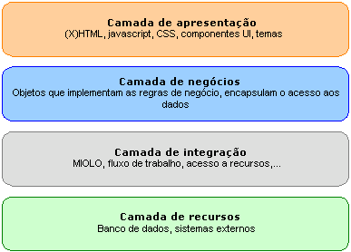
Arquitetura em camadas

Slide 5
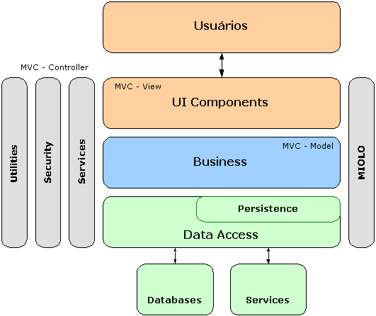



Arquitetura em camadas

Slide 6
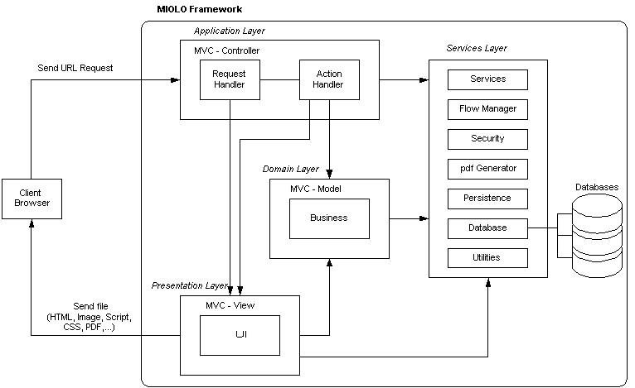
Arquitetura

Slide 7
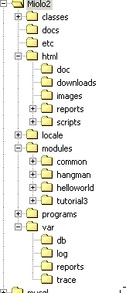
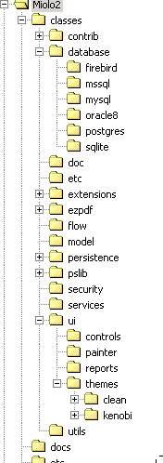
Diretórios

Slide 8
Aplicação
Os sistemas são construídos através do desenvolvimento de módulos
O conjunto de módulos é chamado aplicação
De forma geral, cada instalação do framework está associado a uma única aplicação
  composta por um ou vários módulos integrados

Slide 9
Módulo
Um módulo reflete um sub-domínio da aplicação
  Agrega as classes de negócio que estão fortemente relacionadas
  Provê o fluxo de execução (handlers) e a interface com o usuário (forms, grids, reports) para se trabalhar com as classes de negócio
Um módulo
  é caracterizado por um nome
  tem uma estrutura de diretórios padrão
  possui seu próprio arquivo de configuração

Slide 10
Widgets/Page
Controles (Widgets)
  componentes GUI usados nas páginas HTML
  pode agregar outros controles (composição)
  tem propriedades e eventos associados
Página (Page)
  A página é um controle específico que serve de base para a renderização de uma página HTML

Slide 11

Handler
Trata a solicitação feita pelo usuário através do browser
O handler atua no papel de controller, fazendo a integração entre as regras de negócio e a interface com o usuário

Slide 12
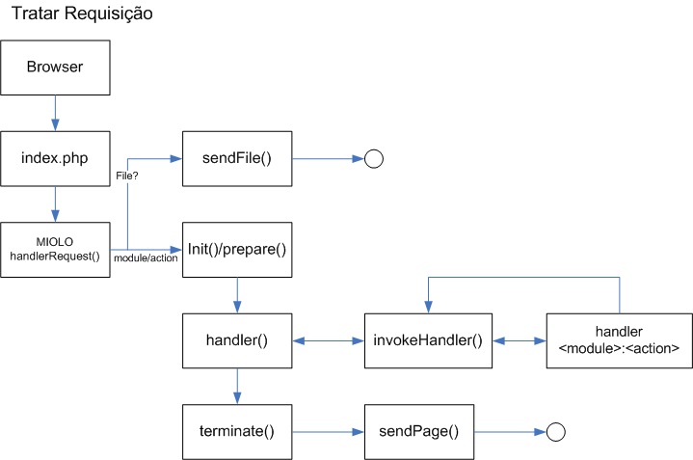
HandlerRequest

Slide 13
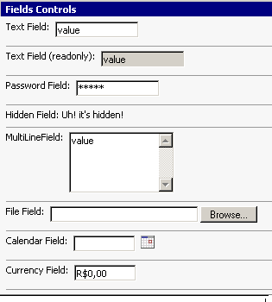
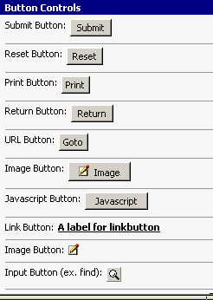
Componentes GUI - Exemplos

Slide 14
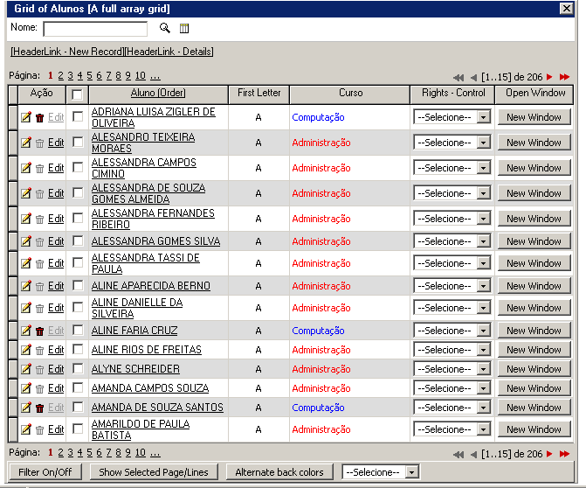
Componentes GUI - Exemplos

Slide 15
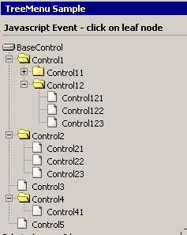
Componentes GUI - Exemplos

Slide 16
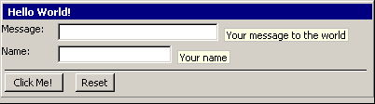
Webforms
Cada página gerada pelo processamento da seqüência de handlers, constitui-se em um único formulário HTML, mesmo que vários controles estejam presentes na página
Eventos
  Os botões do tipo “submit” são programados para gerar eventos quando clicados

Slide 17
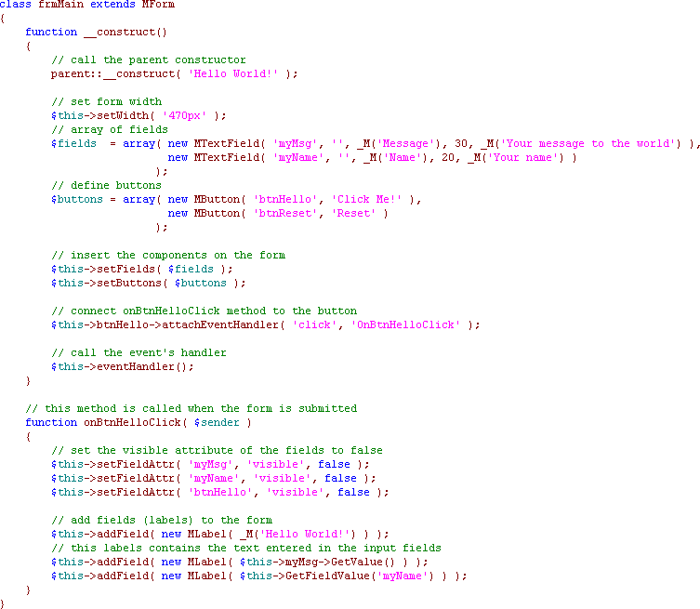
Webforms – exemplo

Slide 18
Temas
Definição do layout da página HTML que será enviada para o cliente
Container lógico para a página
  elementos visíveis (o conteúdo da tag body, do HTML)
  por elementos não-visíveis (os arquivos CSS, os scripts, as tag meta do html)
O tema define não apenas como a página será “dividida”, mas também como os controles HTML serão renderizados
Reúne as tecnologias HTML, DHTML, Javascript, CSS

Slide 19
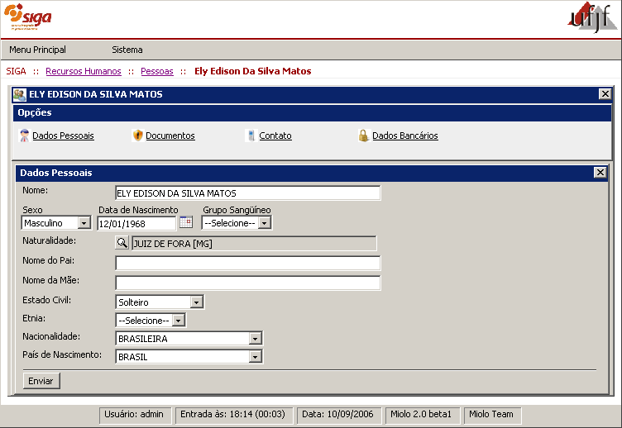
Temas - exemplo
Cada uma destas áreas é definida por um elemento do Tema (classe ThemeElement) e manipulada através dos métodos expostos pela classe Theme
TOP
MENU
Navigation
CONTENT
StatusBar

Slide 20
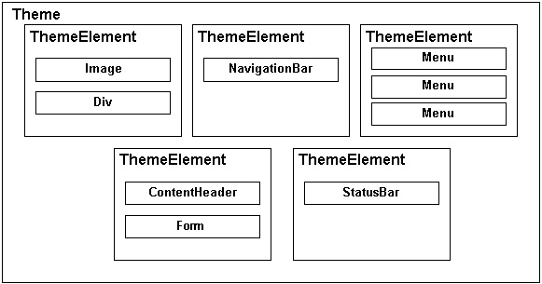
Temas
Cada ThemeElement é renderizado como um controle HTML Div, com um atributo “id” ou “class”, definido nos arquivos CSS relativos ao tema

Slide 21
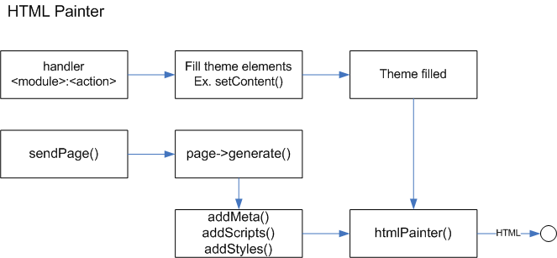
Montar página

Slide 22
Acesso a dados
DAO – Data Access Objects
  Encapsula as diversas extensões do PHP para acesso a banco de dados, permitindo uma interface comum
  Encapsula a criação de comandos SQL, inclusive joins e ranges
  Usa o conceito de “ResultSet”, com métodos para navegação no resultado das queries
  Atualmente com acesso a Oracle, PostgreSQL, MySQL, SQLite, SQLServer e ODBC

Slide 23
Persistência
Um dos grandes objetivos do MIOLO é a criação de aplicações “realmente” OO
  Impedância dos modelos OO-Relacional
A atual implementação usa a proposta de Scott Ambler como base
  E acrescenta algumas extensões
Permite
  Mapeamento (via XML) das classes de negócio
  Mapeamento (via XML) das associações entre classes
  Realização de queries, através do conceito de “criterias”
  Conversão automática de tipo/conteúdo de atributos

Slide 24
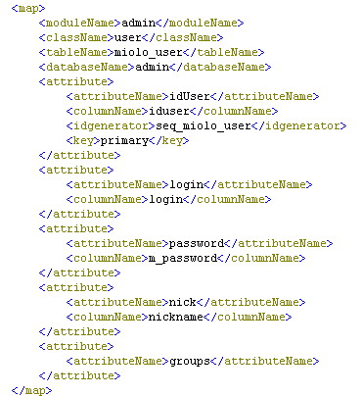
Persistência - exemplo
Mapeamento de classe

Slide 25
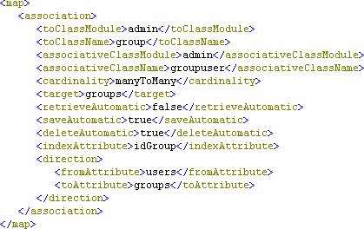
Persistência - exemplo
Mapeamento de associação N-N

Slide 26
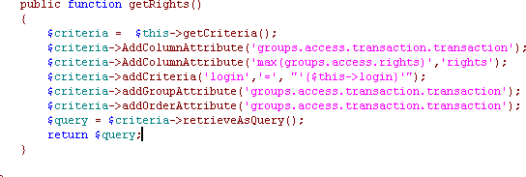
Persistência - exemplo
Criteria

Slide 27
Arquivos
PDF
  Geração de arquivos PDF online
  Bibliotecas
    ezPDF
    DOMPDF
  Diversas classes para relatórios simples
  Integração com JasperReports
Formatos
  Importação e conversão de arquivos XML e CSV

Slide 28
Obrigado!
Framework MIOLO2
Ely Edison Matos
ely.matos@ufjf.edu.br

